Slide 1
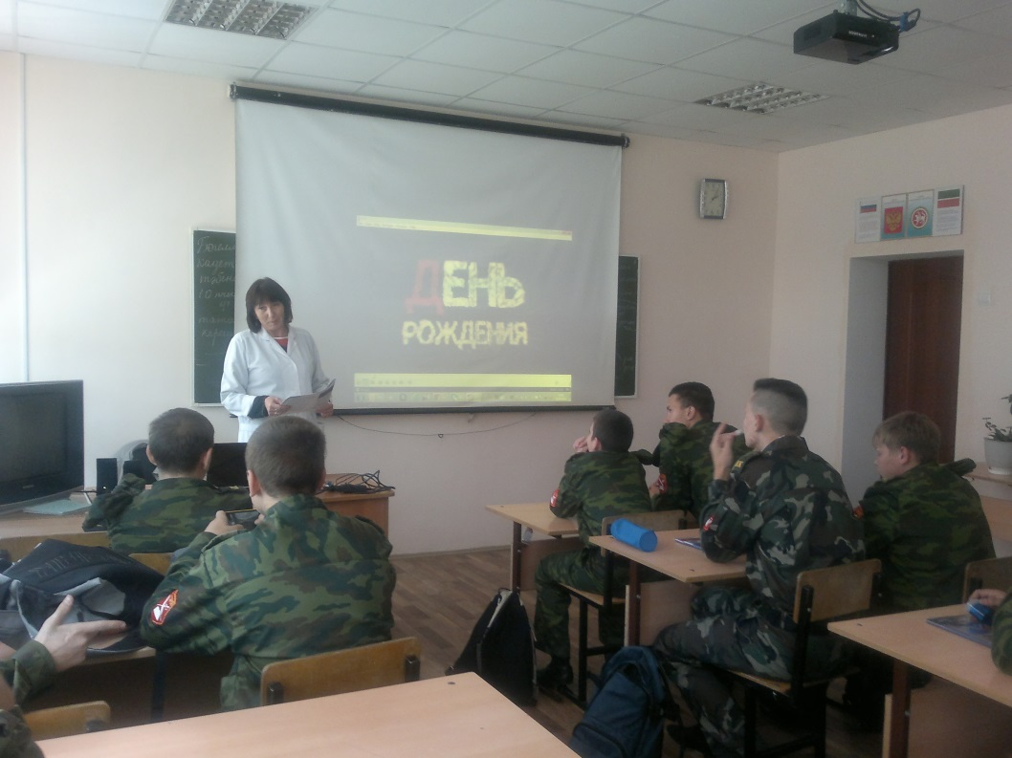
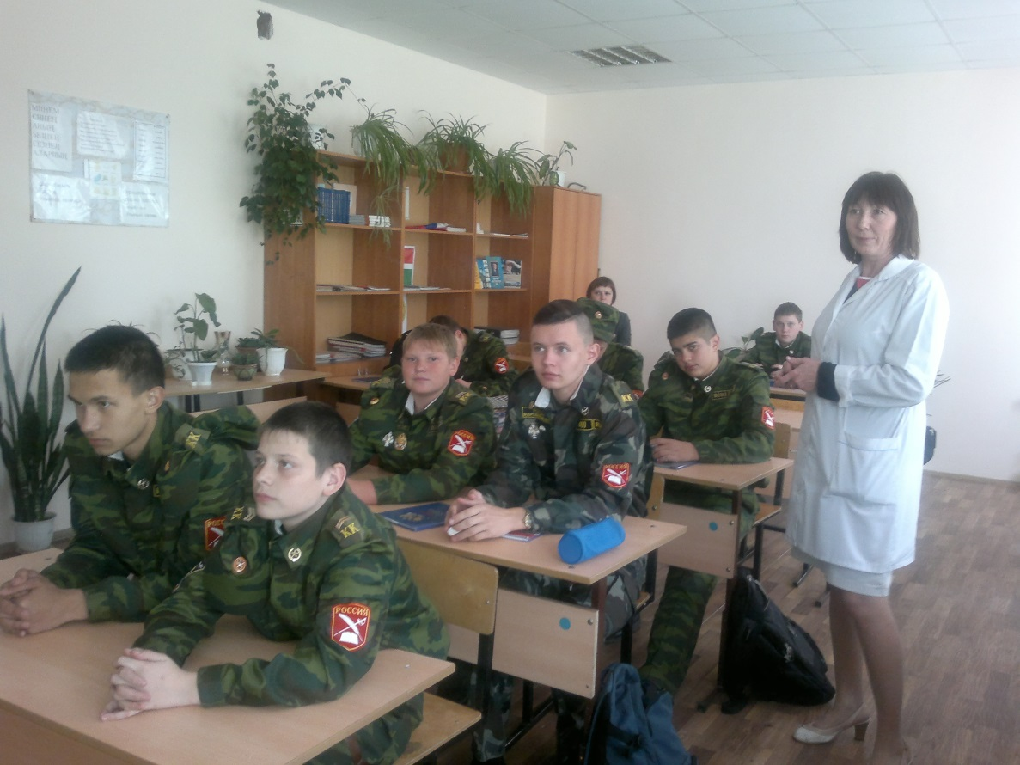
16.09.15. «Праздник трезвости»
Лидеры кадетского самоуправления провели для старшеклассников видеолекторий по программе всероссийского волонтёрского проекта «Общее дело». Сегодня разговор шёл по теме «Скрытая правда об алкоголе», который начался с выступления школьной медсестры и просмотром видеоролика «День рождения»

Slide 2
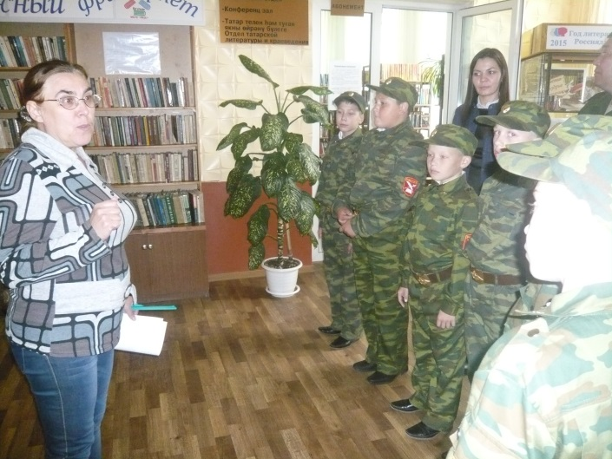
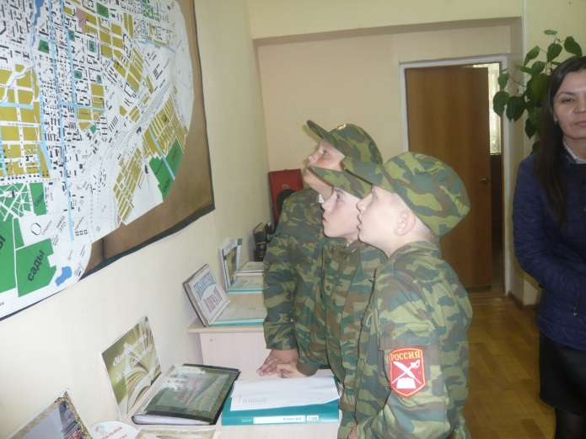
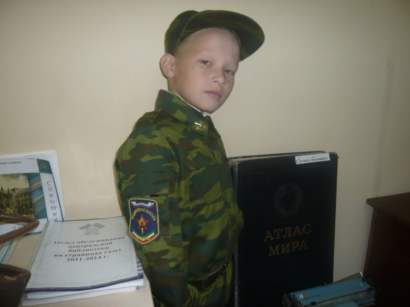
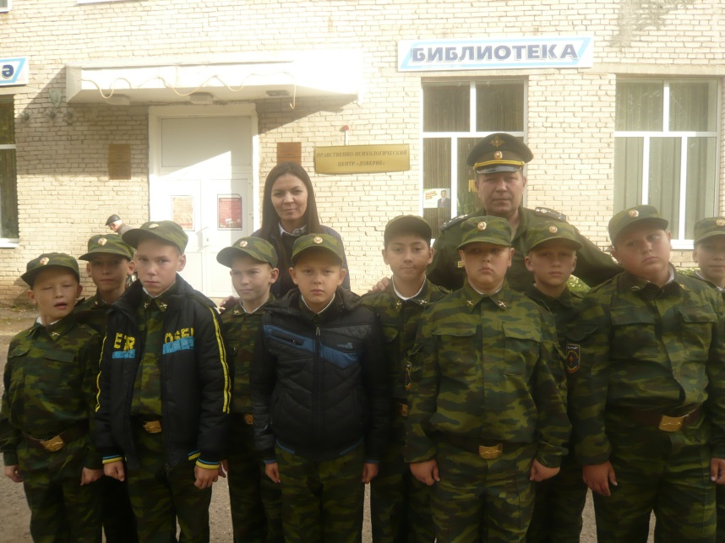
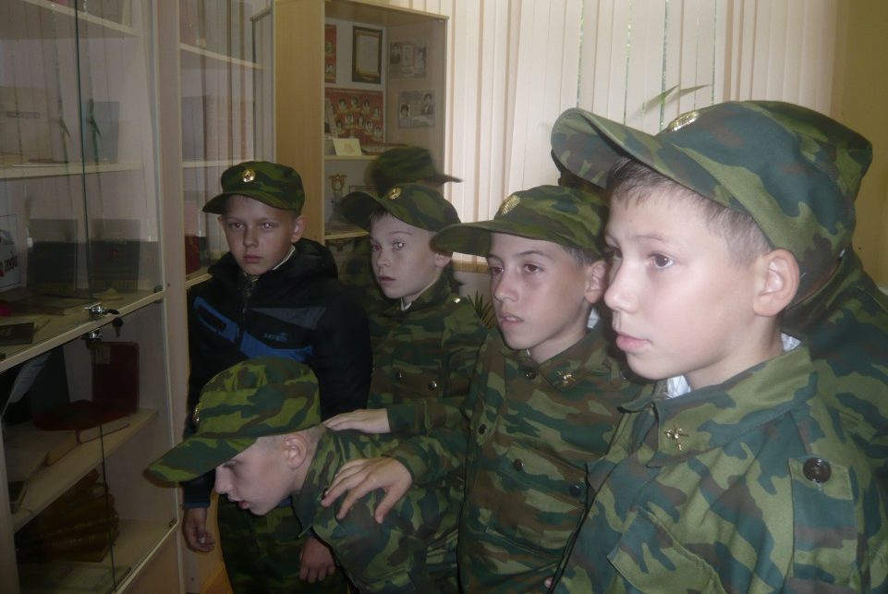
15.09.15. «Музей книги»
Кадеты общества любителей искусств «Созвучие» посетили выставку «Музей книги», организованную Центральной библиотекой, где были представлены раритетные книжные издания, начиная с времён Великой Отечественной войны и до наших дней. Ребятам любопытно было рассматривать обзорную карту «Бугульма литературная», на которой были помечены улицы, названные именами известных поэтов и писателей.

Slide 3

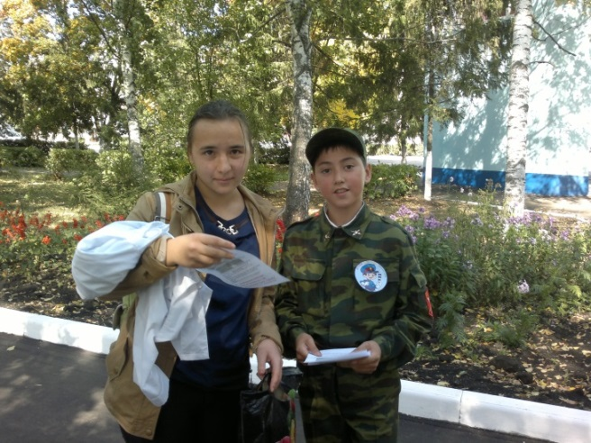
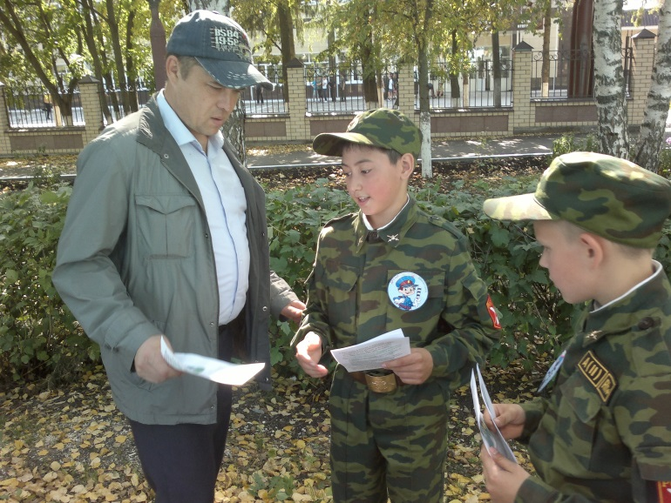
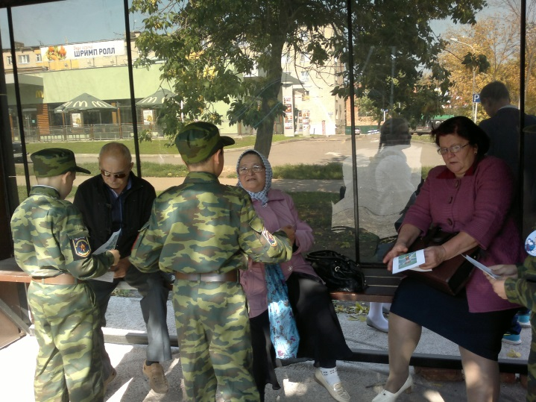
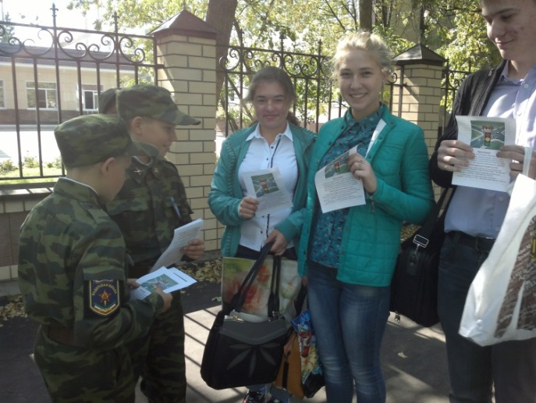
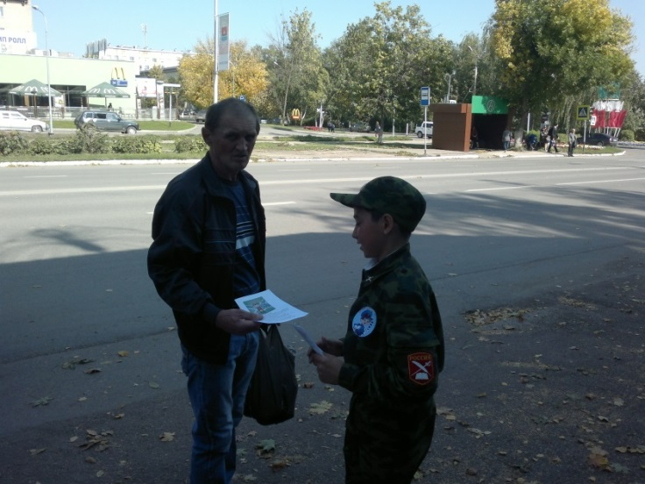

Друзья
Дорожного
Движения
7.09.15.
Кадеты отряда ЮИД в микрорайоне школы распространили флаеры по безопасности дорожного движения с призывом: «Уважаемые взрослые, дорогие родители, с вас пример берут дети, хотите вы того иль не хотите вы!»

Slide 4
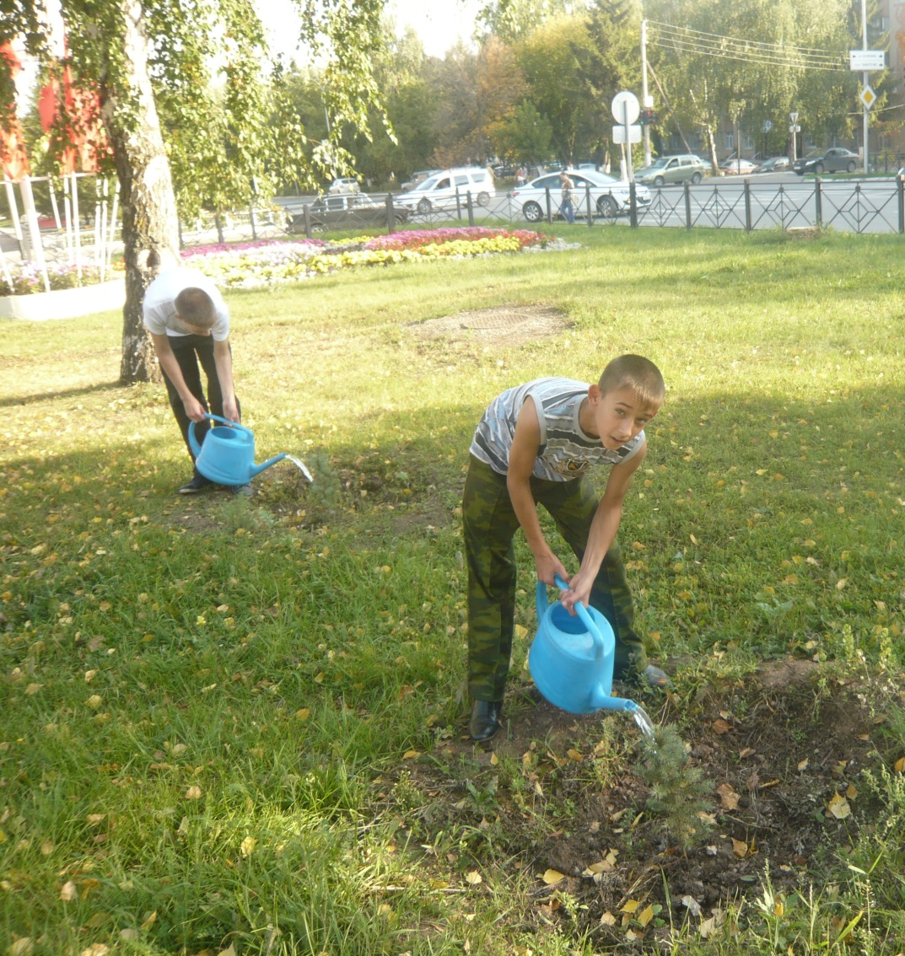
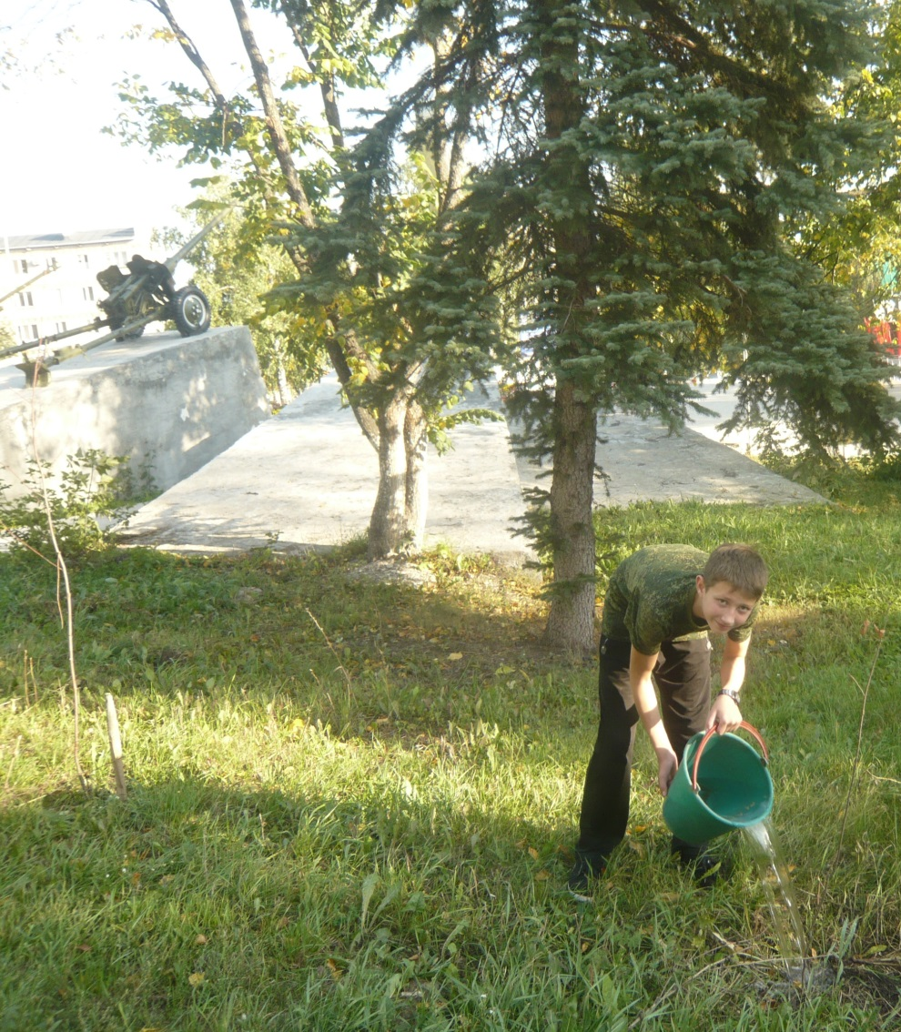
7 сентября в Татарстане стартовала акция «Всероссийский экологический урок «Сделаем вместе». Организаторами выступили Министерство экологии и природных ресурсов и Министерство образования и науки Республики Татарстан.
В этот день кадеты провели субботник на аллее, которую высадили около памятника 352-й дивизии к 70-летию Победы.

Slide 5
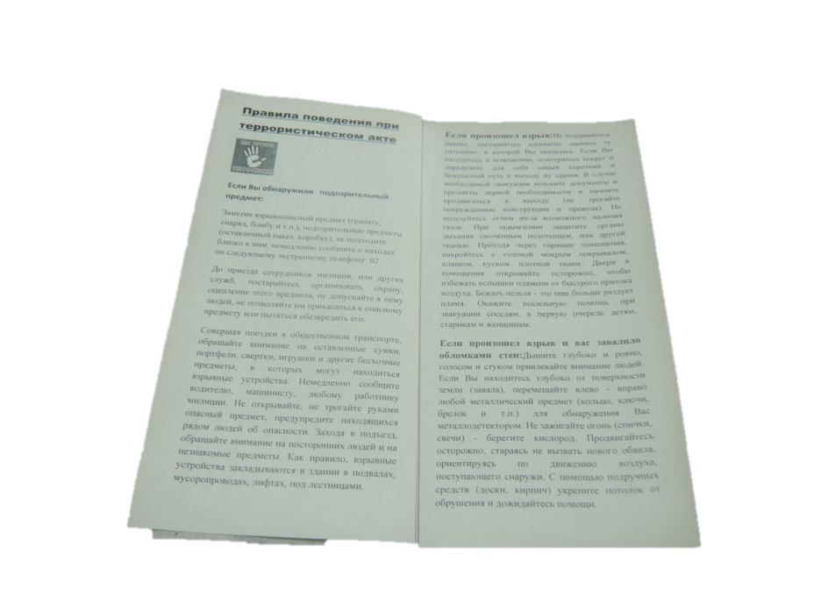
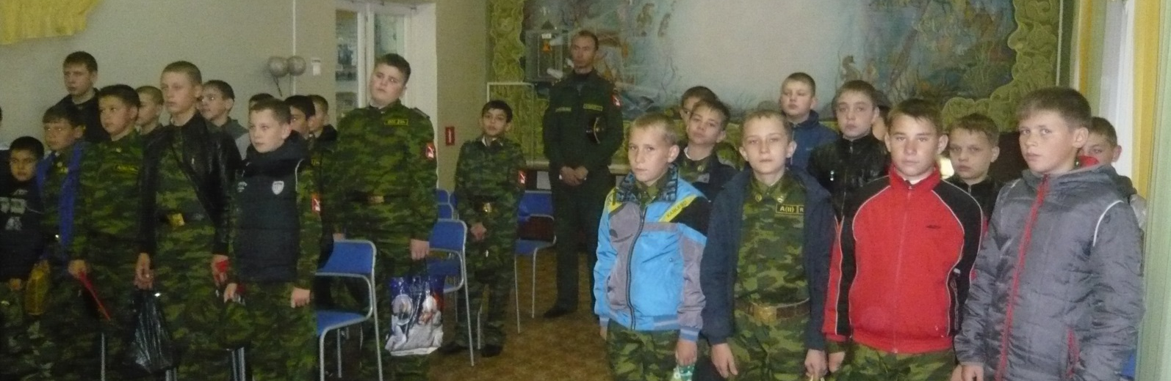
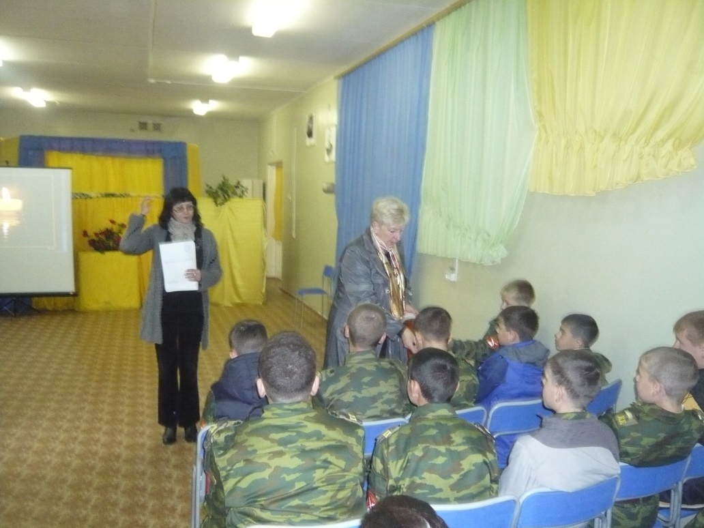
День солидарности в борьбе с терроризмом.
Кадеты клуба любителей искусств «Созвучие» совместно с центральной детской библиотекой провели библиотечный урок, посвящённый Дню солидарности в борьбе с терроризмом. Из видео-презентации ребята узнали об истории террора и получили буклеты-памятки о правилах поведения при террористическом акте.

Slide 6
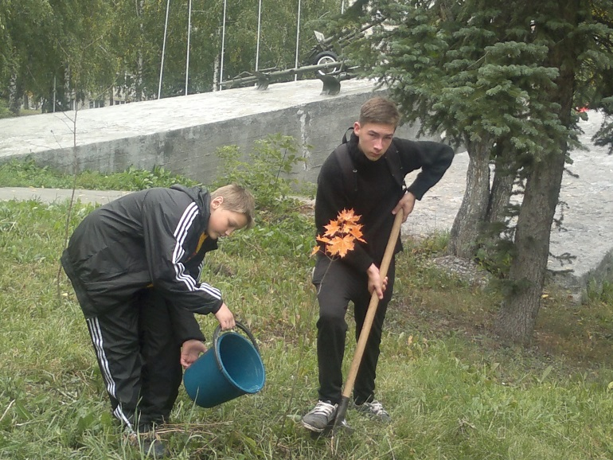
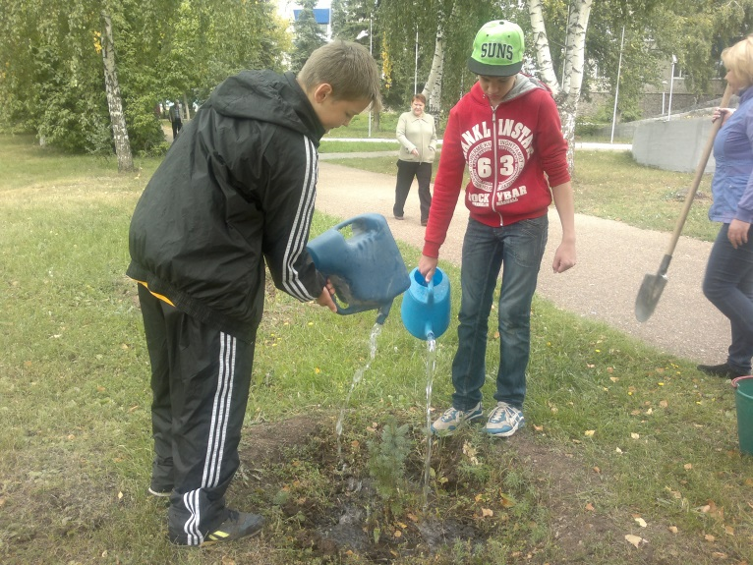
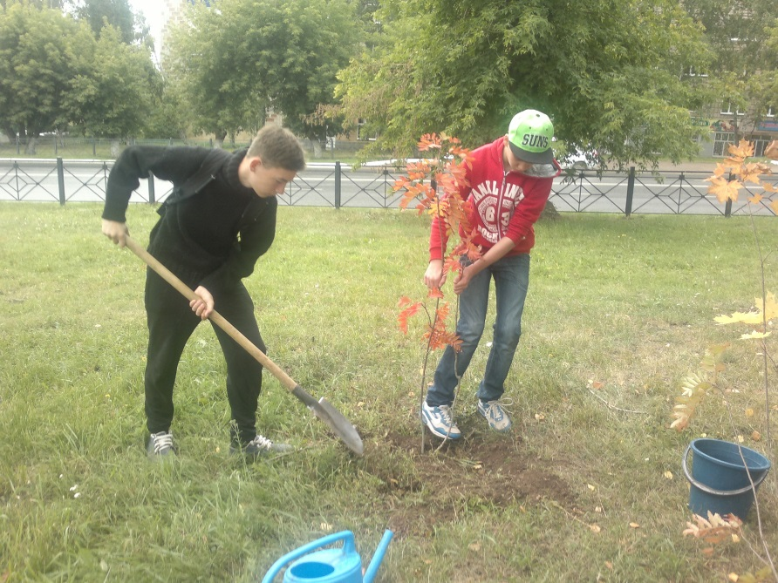
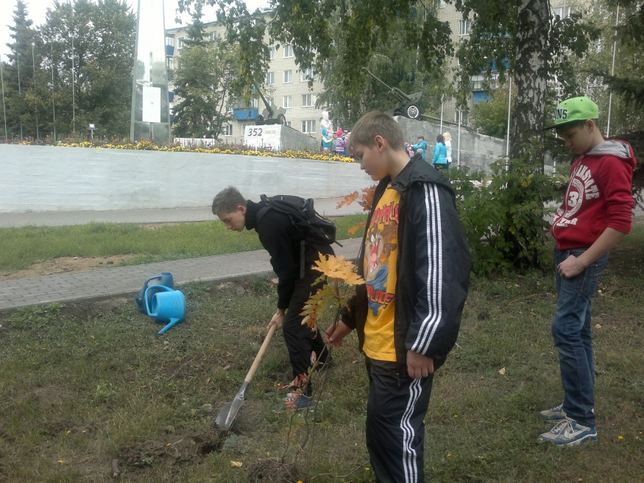
Осенью2014 года кадеты посадили около мемориального комплекса 352-ой стрелковой дивизии ели привезённые из Казани. Уход за молодыми саженцами кадеты осуществляли в течении всего года. Елочки прижились и адаптировались. Весной 2015 года там же была разбита Аллея Победы. 29.08.15 во время субботника, кадеты проверили состояние саженцев и заменили не прижившиеся.

Slide 7
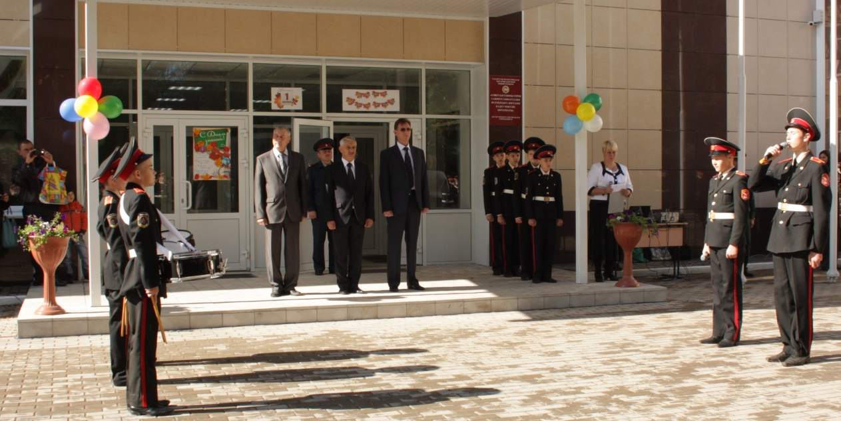
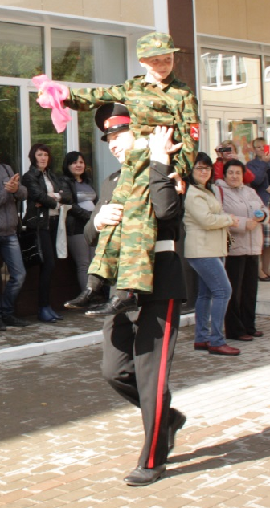
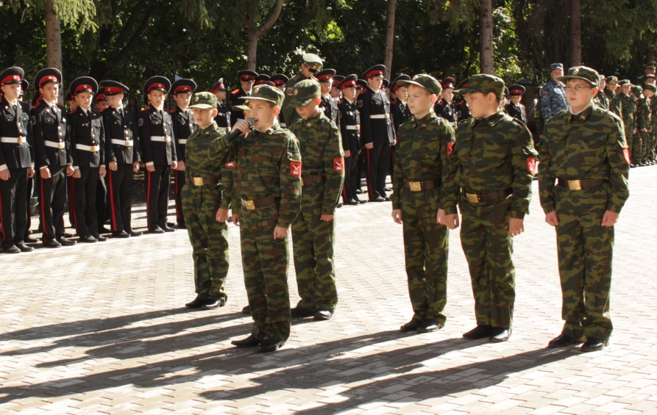
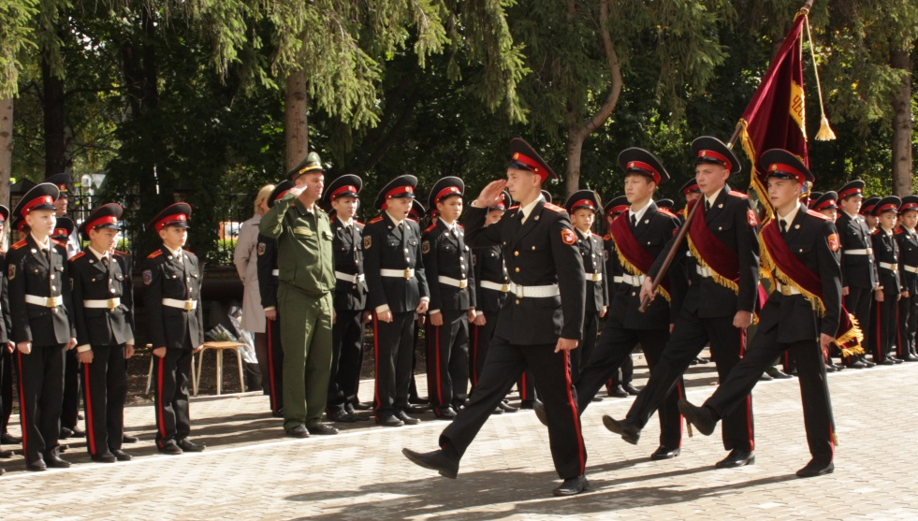
ДЕНЬ ЗНАНИЙ—2015

